Slide 1

La bonne gouvernance, les valeurs et l’éthique dans la gestion publique
Professeur Eric Champagne
École d’études politiques
Gestion dans le secteur public
PAP 2720

Slide 2
Composantes clés de la GRH
Motivation
Leadership
Résultats
opérationnels
Dotation
Valeurs et éthique

Slide 3
Objectifs de la séance
Définition des concepts et
des principes clés de la bonne gouvernance
Code des valeurs et de l’éthique
de la fonction publique
Cadre de responsabilisation de gestion (Management and Accountability Framework)

Slide 4
Définition des concepts et principes clés de la bonne gouvernance

Slide 5
Pourquoi la bonne gouvernance, les valeurs et l’éthique sont-ils importants?
Confiance des citoyens dans leurs institutions publiques – corruption est synonyme d’échec du système public dans son ensemble
L’intégrité est une condition fondamentale de l’exercice d’un gouvernement démocratique
L’État est le pilier de la stabilité et du développement économique - essentiel pour réussir la transition vers l’économie de marché

Slide 6
Public versus privé
L’application des normes éthiques n’est ni plus ni moins problématiques dans le privé que dans le public – il y a de la mauvaise gouvernance dans le secteur privé également (ex. fraudes sur les marchés financiers – affaires Maddof ou Vincent Lacroix)
Dans le public, les pratiques et les comportements des élus et des fonctionnaires sont toutefois plus surveillés

Slide 7
Un vocabulaire – plusieurs concepts
Bonne gouvernance
Corruption
Transparence
Reddition de compte
Éthique

Slide 8
Bonne gouvernance
Idéal: une « bonne gouvernance » est une manière de conduire les affaires publiques sans abus, sans corruption et dans le respect de la règle de droit (primauté du droit)
Concept souvent utilisé dans les réformes publiques des pays en développement

Slide 9
Corruption
La corruption est l'utilisation des pouvoirs du secteur public par des élus ou des fonctionnaires pour obtenir un avantage personnel ou illégitime
Exemples:
    Versement d’argent en retour de faveurs
    Dons à des politiciens en retour de faveurs
    Fraudes
    Voyages inutiles à l’étranger
    Contrats gouvernementaux qui bénéficient aux élus ou fonctionnaires ou à leurs proches
    Etc.

Slide 10
Indice de perception de la corruption
Carte du monde de l'Indice de perceptions de la corruption par Transparency International,
qui mesure le degré de corruption perçu à exister parmi les fonctionnaires et les politiciens

Slide 11
Transparence
Principe qui permet à ceux qui sont touchés par des décisions publiques, d’avoir accès aux informations sur leurs droits, aux chiffres, aux règles, lois, aux normes de services, etc.
Devoir des élus et des fonctionnaires d'agir de manière transparente.
Libre circulation des informations (rôle des médias; divulgation proactive; libre accès aux données – mouvement open data)

Slide 12
Imputabilité/responsabilité/redevabilité reddition de compte
Rendre des comptes sur nos décision, notre responsabilité.
Conséquences si la non-confirmité aux règles n’est pas respectée ou même si les résultats attendus ne sont pas atteints.

Slide 13
Éthique
Système de valeurs communes
Obligation de se conformer aux règles préalablement établies
Comportements à connotation morale
Culture organisationnelle

Slide 14
Comportements contraires à l’éthique publique (1/2)
Conflits d’intérêts: lorsqu’il y a une contradiction entre les intérêts personnels directs d’un fonctionnaire ou d’un élu et de ses fonctions
Népotisme: l’abus d’un élu ou fonctionnaire pour procurer des avantages, des emplois à sa famille ou ses amis
Clientélisme: élu ou fonctionnaire qui accorde des avantages excessifs à d’autres acteurs dans l’optique des les fidéliser ou d’en faire des obligés

Slide 15
Comportements contraires à l’éthique publique (2/2)
Trafic d’influence: pour un élu ou un fonctionnaire de percevoir une forme de rémunération ou avantage dans le but d’obtenir une faveur (ou une faveur à une autre personne) en usant de son influence
Conflit de rôle (Pantouflage): lorsque qu’un fonctionnaire ou un élu migre du secteur public vers le secteur privé et utilise ses contacts ou informations privilégiés pour favoriser son nouvel employeur

Slide 16
Code des valeurs et de l’éthique de la fonction publique

Slide 17
Lien entre éthique et gestion publique
Dans le contexte du nouveau management public et de la gestion par résultats, l’autonomie dont jouissent les fonctionnaires nécessite de solides valeurs éthiques
S’il y a trop de contrôles, on est bloqué
S’il n’y a pas suffisamment de contrôles,
on augmente le risque de mauvaise gouvernance
Il faut donc s’en remettre aussi à l’éthique et aux valeurs professionnelles dans le système de gestion

Slide 18
Éthique et valeurs professionnelles
Les normes de conduites définissent les comportements
Importance de la formulation claire des valeurs essentielles d’une organisation publique
Code des valeurs et d’éthique permet de promouvoir une culture éthique au sein des organisations publiques et de fournir un point de référence d’un comportement éthique

Slide 19
Nouveau code depuis 2012
Veuillez noter que le nouveau Code de valeurs et d'éthique du secteur public est entré en vigueur le 2 avril 2012 et que la reconnaissance du Code est une condition d'emploi pour tous les employés du secteur public fédéral.
Il remplace celui de 2003: Code de valeurs et d'éthique de la fonction publique
Le nouveau code (2012) est sur le Campus (en remplacement du texte de recueil de texte (version 2013)

Slide 20
Code du secteur public fédéral 2012
Respect de la démocratie
  Les fonctionnaires préservent le régime canadien de démocratie parlementaire et ses institutions.
Respect des personnes
  Les fonctionnaires respectent la dignité humaine et reconnaissent la valeur de chaque personne en adoptant les comportements suivants :
Intégrité
  Les fonctionnaires servent l'intérêt public.
L'intendance (Stewardship)
  Les fonctionnaires utilisent les ressources de façon responsable. (utilisation efficace et efficiente des fonds, des biens et des ressources publics dont ils ont la responsabilité)
Excellence
  Les fonctionnaires font preuve d'excellence professionnelle dans l'exercice de leurs fonctions.

Slide 21
Le code: une condition d’emploi
Au moment de signer une offre d’emploi, les fonctionnaire acceptent de se conformer au Code
Les fonctionnaires doivent signaler les activités extérieures qui pourraient les placer en conflit d’intérêt (60 jours après l’embauche ou une nomination)
Quand ils négocient avec des personnes extérieures (ex. contrats) doivent éviter les conflits d’intérêts

Slide 22
Rôle des hauts-fonctionnaires
Doivent incarner les valeurs de la fonction publique (role models)
Faire face aux dilemmes éthiques (c’est avec eux que l’on soulève et discute de ces questions)
Dialogue continu et rappel des valeurs éthiques (du code)
Ils peuvent déléguer leur autorité mais non leur imputabilité – doivent s’assurer que les règles éthiques sont appliquées

Slide 23
Cadre de responsabilisation et de gestion (CRG/MAF)

Slide 24
Qu’est-ce que le MAF
2003 – idée de créer un cadre de gestion du rendement destiné aux hauts-fonctionnaires (sous-ministres; mais aussi DG; Directeurs; etc.)
Précise les responsabilités fondamentales des administrateurs généraux (attentes et priorités de gestions – les 10 choses qui devraient empêcher les hauts-fonctionnaires de dormir)
But: améliorer les pratiques de gestion
Géré par le Secrétariat du Conseil du Trésor

Slide 25
Utilité
Instrument principal de supervision de la gestion
Sert à évaluer la capacité de gestion et le rendement des hauts-fonctionnaires
Outil d’évaluation RH: Incidence sur l’évaluation du rendement et la rémunération
Outil de gestion RH: utile pour prendre des décisions sur l’affectation des ressources humaines et gestion des risques – affectations des hauts-fonctionnaire

Slide 26
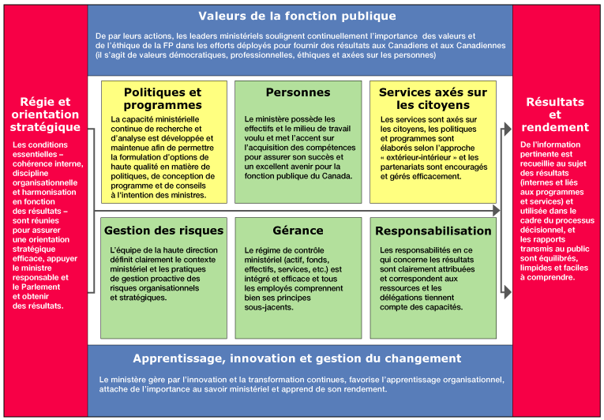
10 éléments clés du CRG
1
2
9
3
4
5
6
7
8
10

Slide 27
Processus
Fournit un modèle de gestion « idéal »: définit les conditions à mettre en place pour une saine gestion et clarifie les attentes à l’égard des gestionnaires
Évaluations annuelles des fonctionnaires: entre les hauts-fonctionnaires et le SCT – suivi de la qualité de gestion des gestionnaires – rémunération/bonis à la performance et identifier les forces/faiblesses/points à améliorer des hauts-fonctionnaires d’une année à l’autre
Un outil analytique de la gestion fédérale: diffusion publique de rapports sur l'état de la gestion à l’échelle des ministères et globalement dans toute l'administration fédérale – tirer des leçons des bonnes pratiques (ex. évaluations globales aux 5 ans)

Slide 28
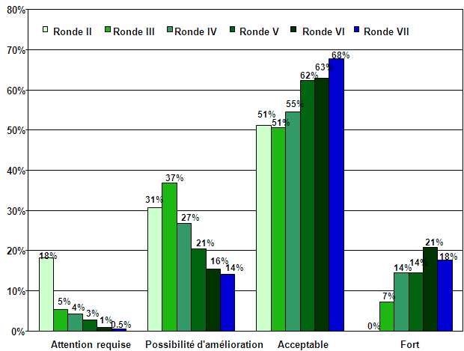
Impact sur la gestion

Slide 29
Leçons apprises
Le CRG influence les comportements de gestion des hauts-fonctionnaires et des organisations (gestionnaires ont des objectifs clairs et des incitatifs pour améliorer leur performance)
Les hauts-fonctionnaires utilisent le CRG afin de s’acquitter de leurs obligations redditionnelles en matière de gestion et d’assurer un meilleur rendement avec les employés qu’ils dirigent (gestionnaires et autres)
Des progrès « mesurables » sont disponibles sur le cadre de gestion du rendement.

